Slide 1
Infoabend zur Englandfahrt vom
14.06.-19.06.2026
GEORG-BÜCHNER-SCHULE ERLENSEE
Integrierte Gesamtschule des Main-Kinzig-Kreises

Slide 2
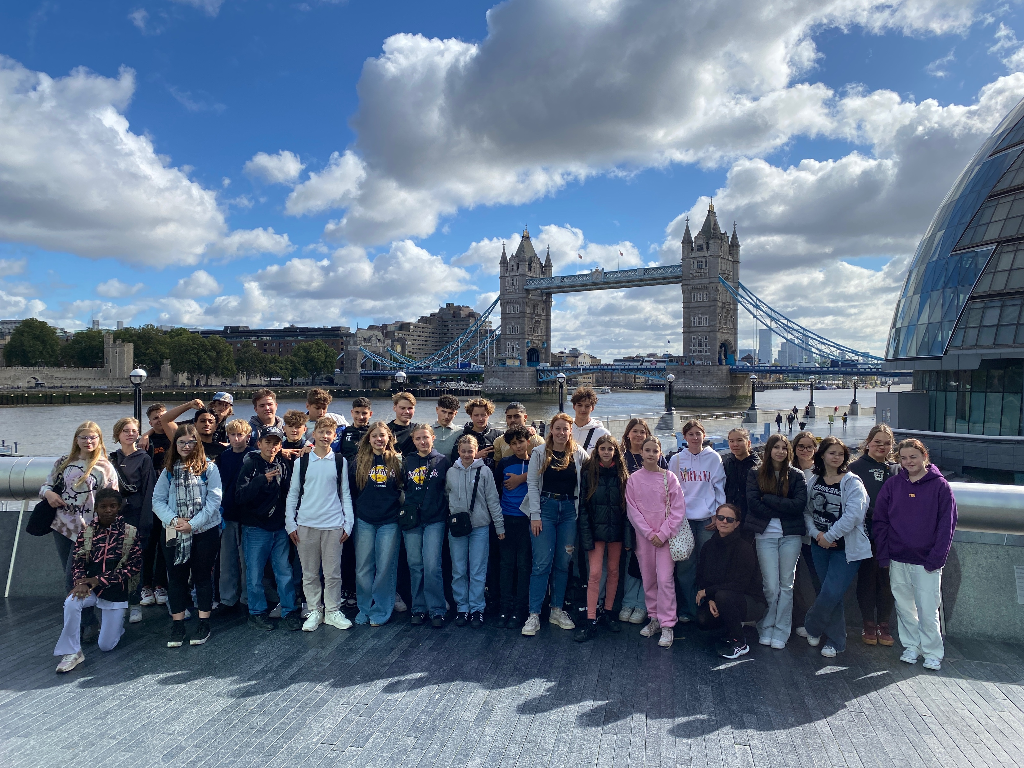

Slide 3
Darum geht es heute:
Ablauf der Fahrt
Geplantes Programm
Aufsichtspflicht und Aktivitäten in Kleingruppen
Verhaltensregeln auf der Fahrt
Reisedokumente und ggf. Visa
Ablauf der Bewerbungsphase
Impressionen aus der letzten Fahrt
Fragen

Slide 4
1) Ablauf der Fahrt
Termin der Englandfahrt: 14.06.-19.06.2026
Ziel: Kent / Birchigton
6 Tage / 4 Übernachtungen
Fahrt im Reisebus
Halbpension
(Frühstück und Abendessen in den Gastfamilien)
Unterbringung in 2 bis 4-Bett-Zimmern
Reisepreis: ~ 480€

Slide 5
1) Ablauf der Fahrt
Folgende Versicherungen sind im Reisepreis inklusive:
Reise-Rücktrittsversicherung plus Lehrer-Ausfallschutz
Reiseabbruch-Versicherung
Reise-Krankenversicherung
Notfall-Versicherung
Reise-Unfallversicherung
Reisegepäck-Versicherung
Reise-Haftpflichtversicherung
Corona-Zusatzschutz

Slide 6
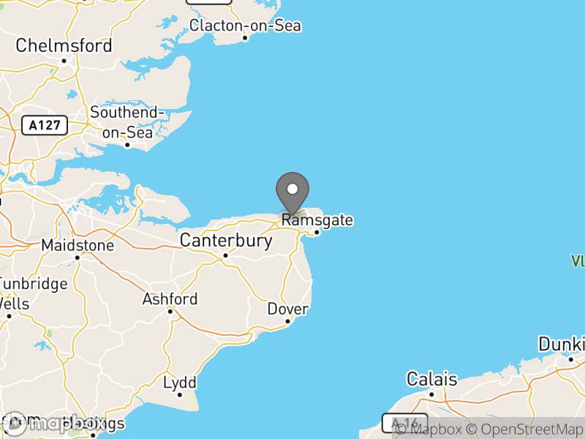
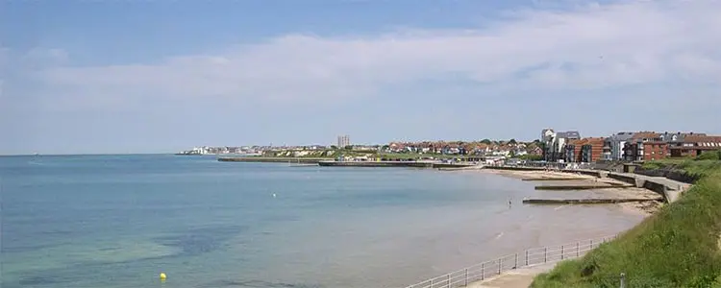
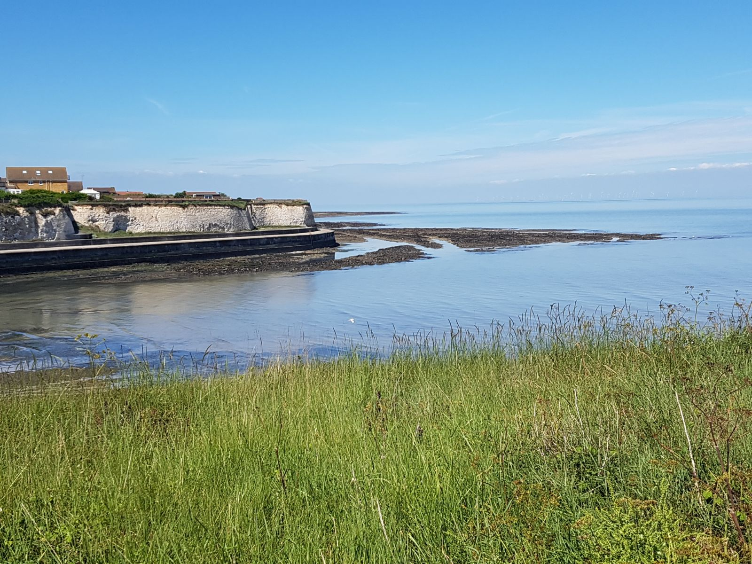
Unsere Reiseziele: Birchington
Etwa 9800 Einwohner
Gastfamilien/Treffpunkt

Slide 7
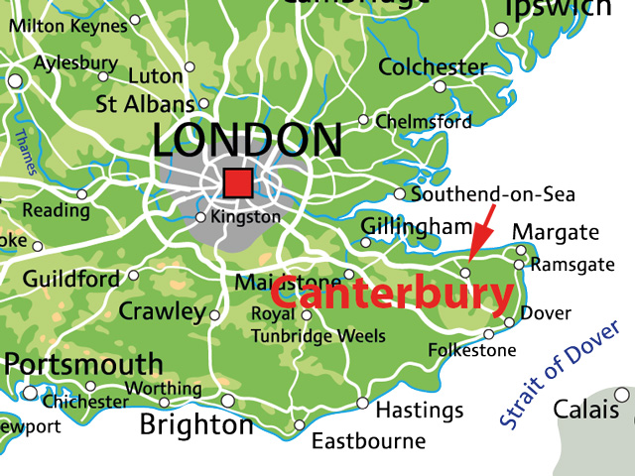
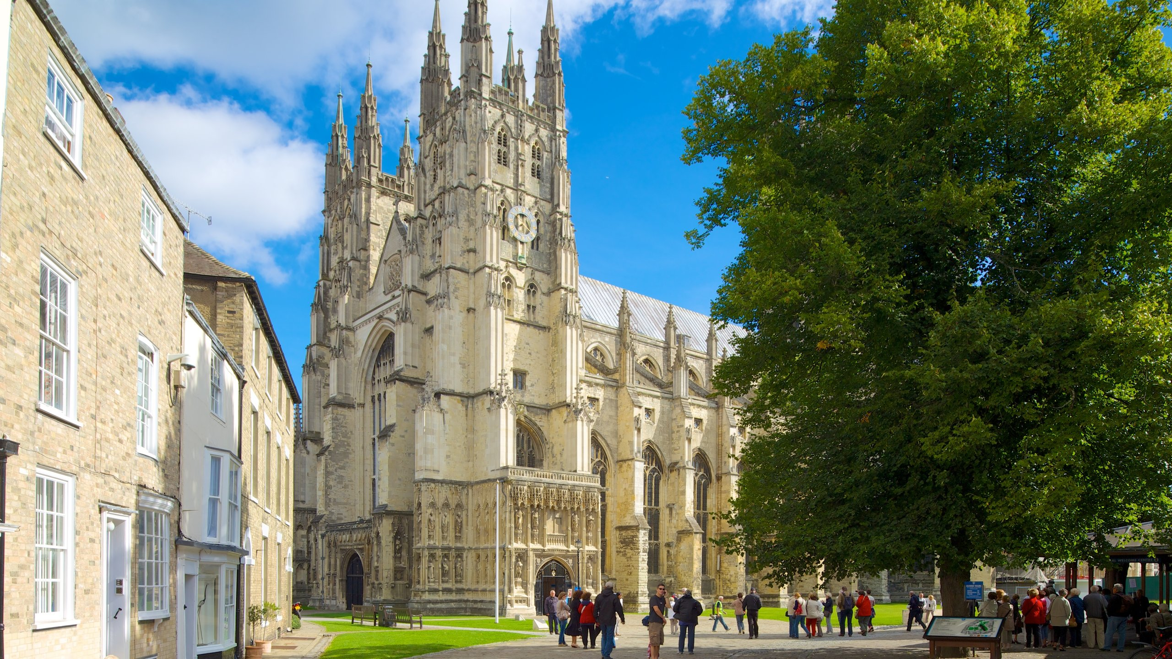
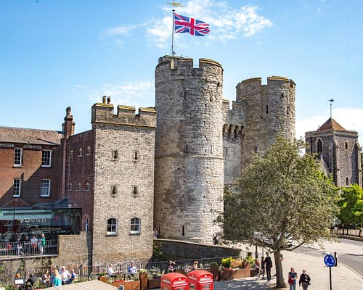
Unsere Reiseziele: Canterbury
90 km südwestlich von London
40.000 Einwohner
Sehenswürdigkeiten: Canterbury Cathedral und Canterbury Castle

Slide 8
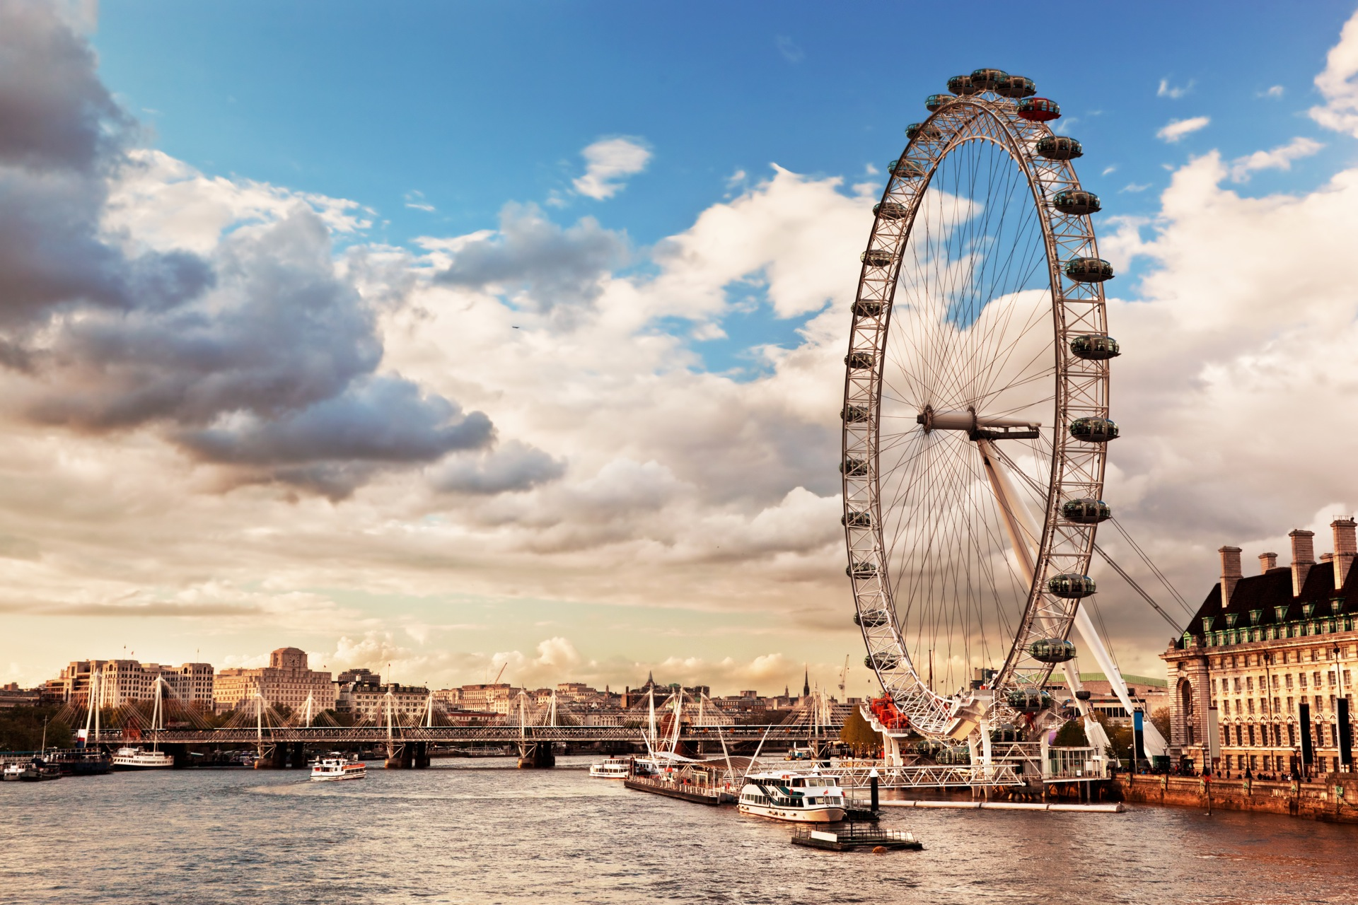
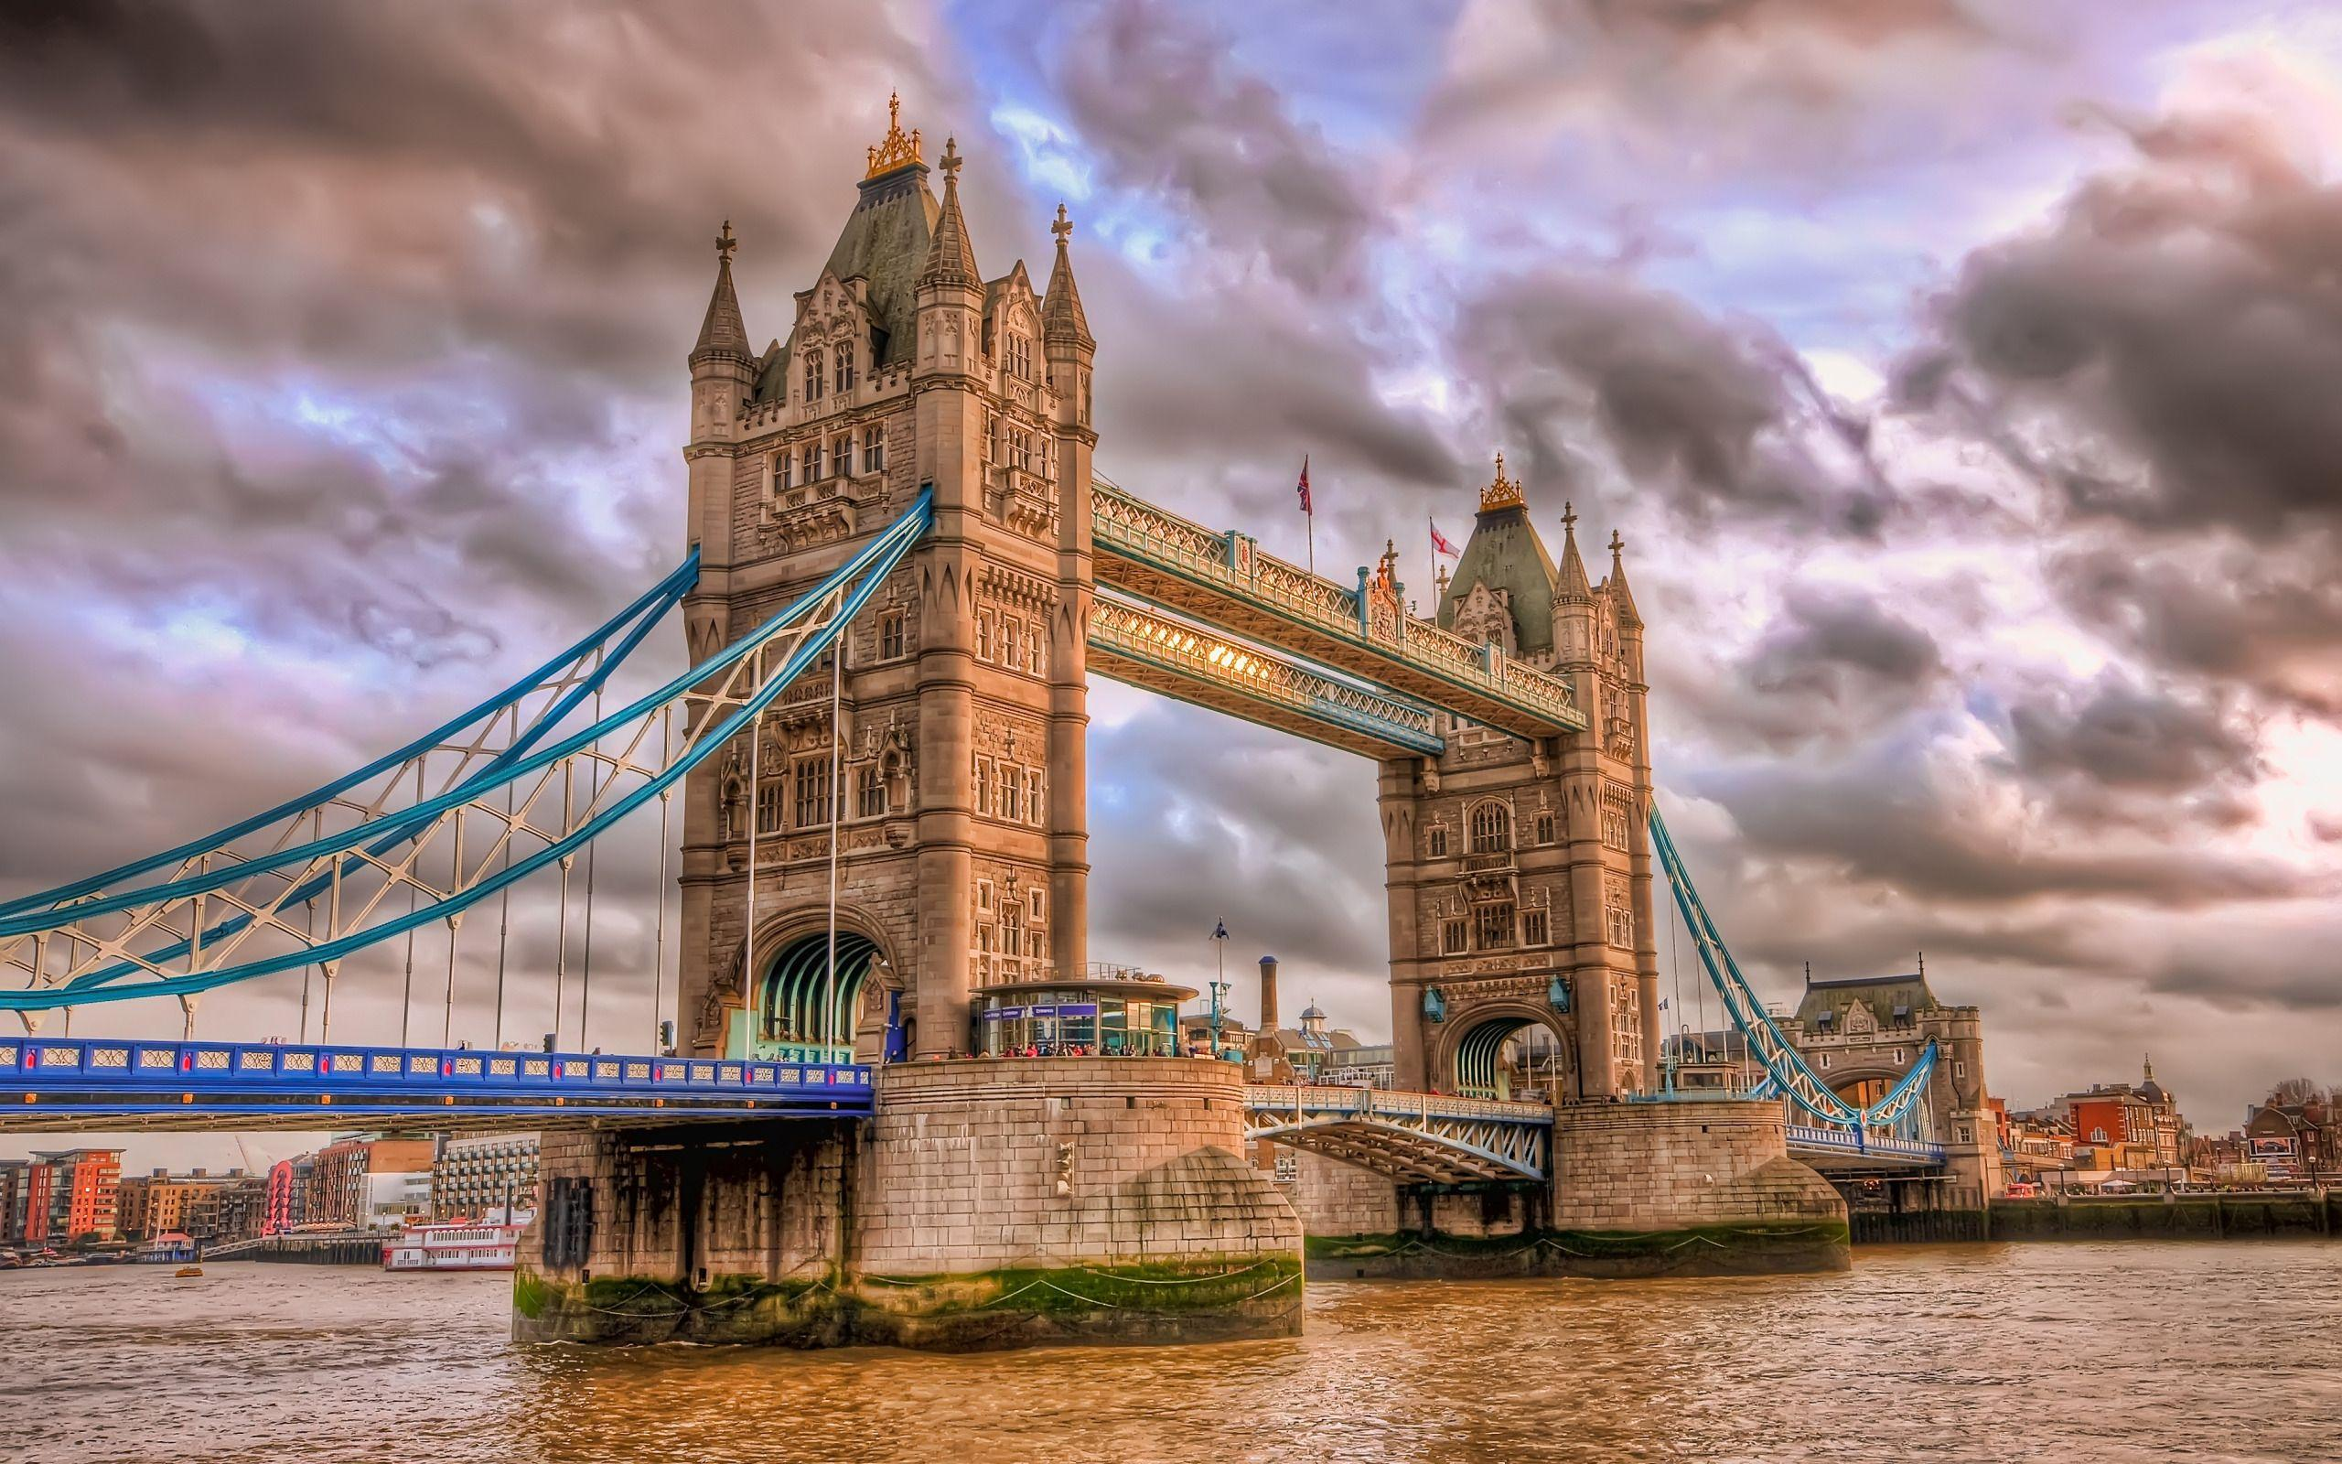
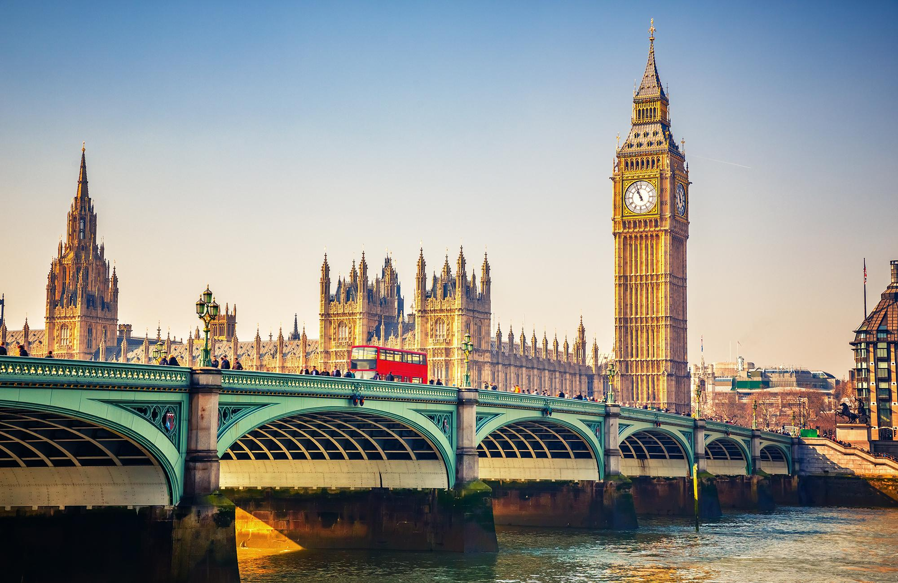
Unsere Reiseziele: London
Etwa 9 Millionen Einwohner
Hauptstadt von Großbritannien
Sehenswürdigkeiten (u.a.):
London Eye
Tower Bridge
Big Ben / Westminster Abbey

Slide 9
2) Geplantes Programm
Sonntag | Montag | Dienstag | Mittwoch | Donnerstag | Freitag
Anreise (Treffpunkt morgens zwischen 5 und 6 Uhr an der GBS) Abendessen in Gastfamilien | ??? Ab Mittag: Besichtigung Dover Castle Spaziergang zu den White Cliffs of Dover | Tagesausflug nach London | Tagesausflug nach London | Stadtführung Canterbury (inklusive) Zeit zur freien Verfügung in Canterbury Abreise am Nachmittag | Ankunft am Morgen in Erlensee

Slide 10
3) Aufsichtspflicht und Aktivitäten in Kleingruppen
Grundsätzlich: gemeinsames Ablaufen der Sehenswürdigkeiten
Kleingruppen (á mind. 3 Personen) für einzelne Aktivitäten erforderlich Zustimmung erfolgt auf dem Anmeldebogen
Keine „Einzelbetreuung“ durch Lehrkräfte
Gastfamilien dürfen abends lediglich in Begleitung der Gasteltern verlassen werden
Lehrkräfte sind im Notfall jederzeit erreichbar
„Eltern und Schülerinnen und Schüler sind darüber zu informieren, dass eine Aufsichtspflicht nicht mehr besteht, wenn die Schülerinnen und Schüler sich nicht an die im Zusammenhang mit der Zustimmung vereinbarten Auflagen
halten.“ (§ 24 Abs. 3 AufsVO)

Slide 11
4) Verhaltensregeln auf der Fahrt
Regeln der Gastfamilien sind zu respektieren
den Aufforderungen der aufsichtführenden Lehrkräfte ist jederzeit nachzukommen
Grundsätzlich gilt: langsam, freundlich, leise, friedlich
Aus dem Anmeldebogen:
„Mir ist bekannt, dass bei schwerwiegenden Verstößen gegen die Verhaltensregeln bzw. bei Zuwiderhandlungen gegen die Weisungen der Lehrkräfte meine Tochter / mein Sohn von der Englandfahrt ausgeschlossen werden kann. Alle hieraus entstehenden Kosten (Abholung durch die Eltern bzw. Erziehungsberechtigten oder Heimreise auf eigene Verantwortung) werden von mir übernommen.“

Slide 12
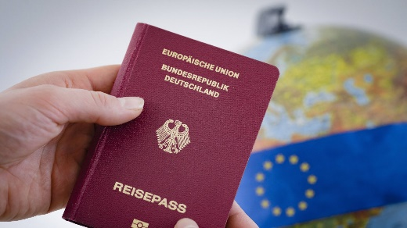
5) Reisedokumente und ggf. Visa
Einreisebestimmungen nach Großbritannien:
Teilnehmer*innen aus EU-Staaten
benötigen einen Reisepass!
Außerdem:
Seit dem 2. April 2025 ist jedoch für jede Reise eine gültige Elektronische Reisegenehmigung (ETA) vorzuweisen.
ETA kostet ab sofort 16 Pfund
Bearbeitungszeit kann bis zu drei Werktage dauern
Muss einzeln beantragt werden.

Slide 13
6) Ablauf der Anmeldungsphase
Voraussetzungen für die Bewerbung:
Sozialverhaltensnote nicht schlechter als 3!
Englischnote ist irrelevant
Bewerbungsphase endet am Freitag, den 16.05.25.
Bewerbungen bitte entweder im Sekretariat oder bei Fr. Kirberg/Fr. Jarosch persönlich abgeben.
Die Teilnehmer*innen werden spätestens am 26.05.25 über Teams informiert.
Danach ist eine Anmeldegebühr / Anzahlung von 80 € fällig
(Zahlbar bis 13.06., danach verfällt der Platz)

Slide 14
6) Ablauf der Anmeldungsphase
Wir bieten 3 Möglichkeiten der Zahlung an:
Einmalzahlung (400,00€) bis zum 01. März 2026
Ansparmodell 1: 100€ jeweils zum 01. September 2025, 01. Dezember 2025 und 01. Februar 2026 und 01. April 2026
Ansparmodell 2: 40€ jeweils zum Monatsersten (01. Juli 2025 – 01.April 2026)

Slide 15
6) Ablauf der Bewerbungsphase
Bei einer Zusage nach dem Bewerbungsverfahren sind Sie verpflichtet, die Kosten der Fahrt zu decken.
Eine Absage des Reiseplatzes ist dann nur durch eine*n Nachrücker*in möglich!

Slide 16
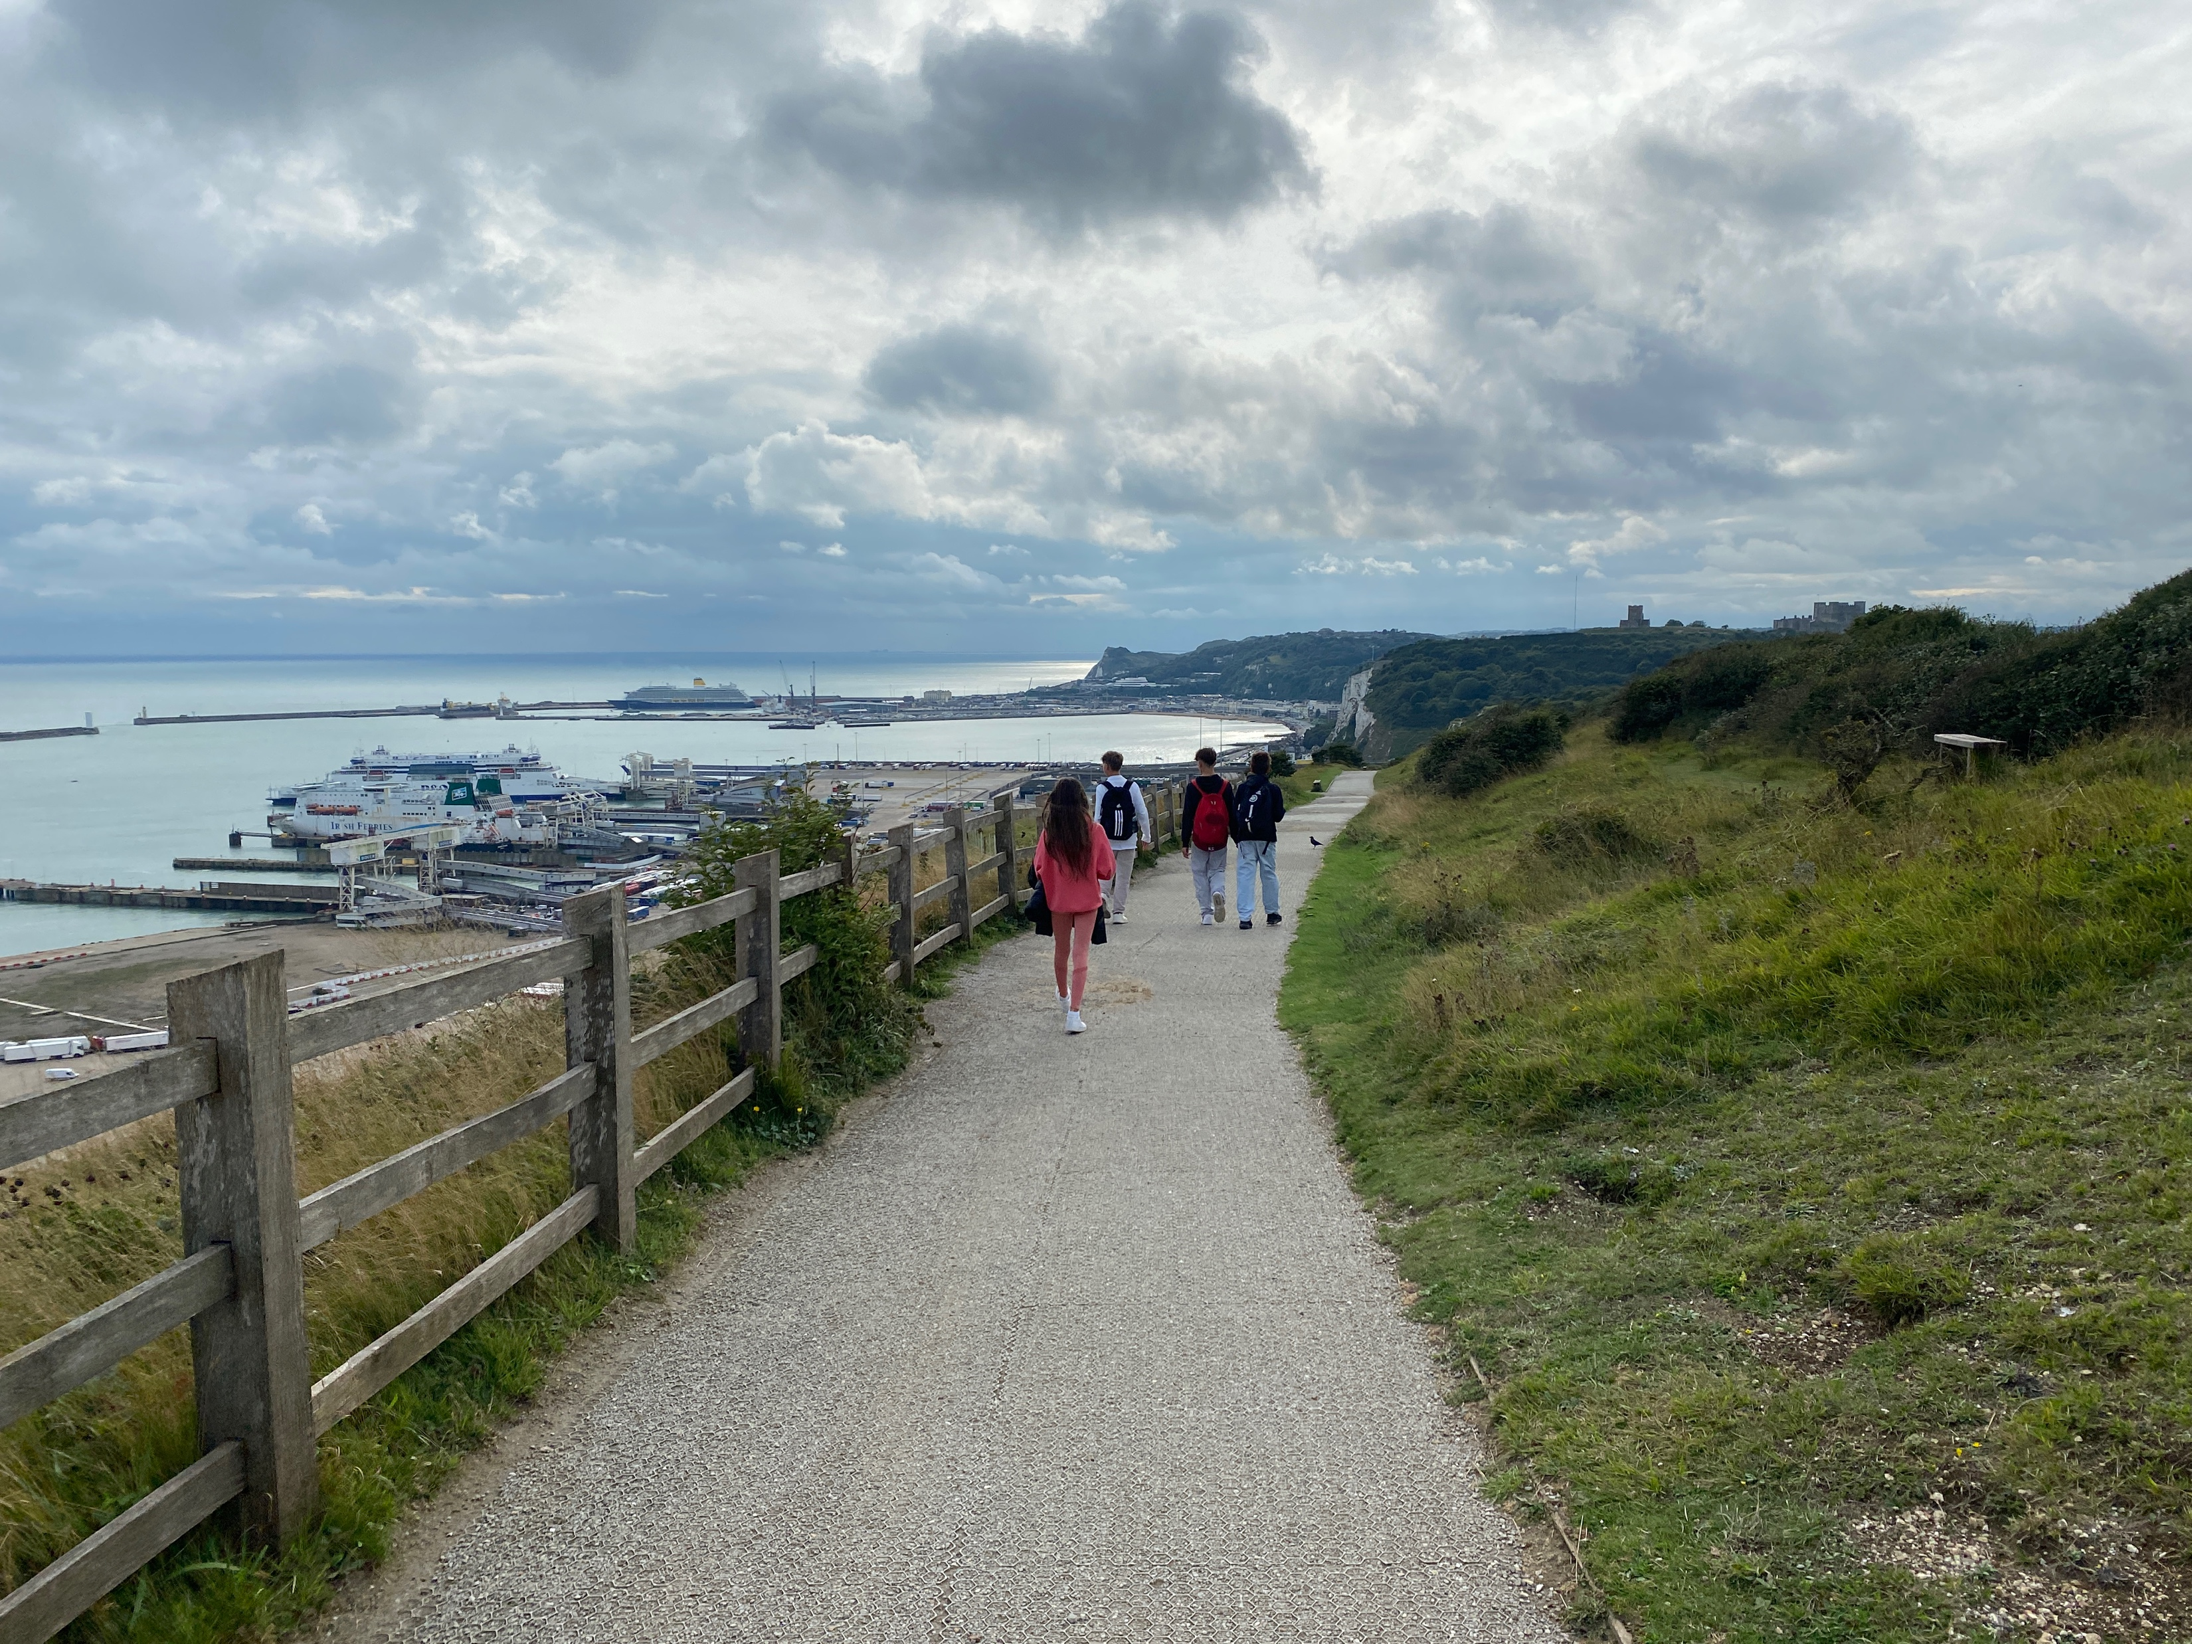
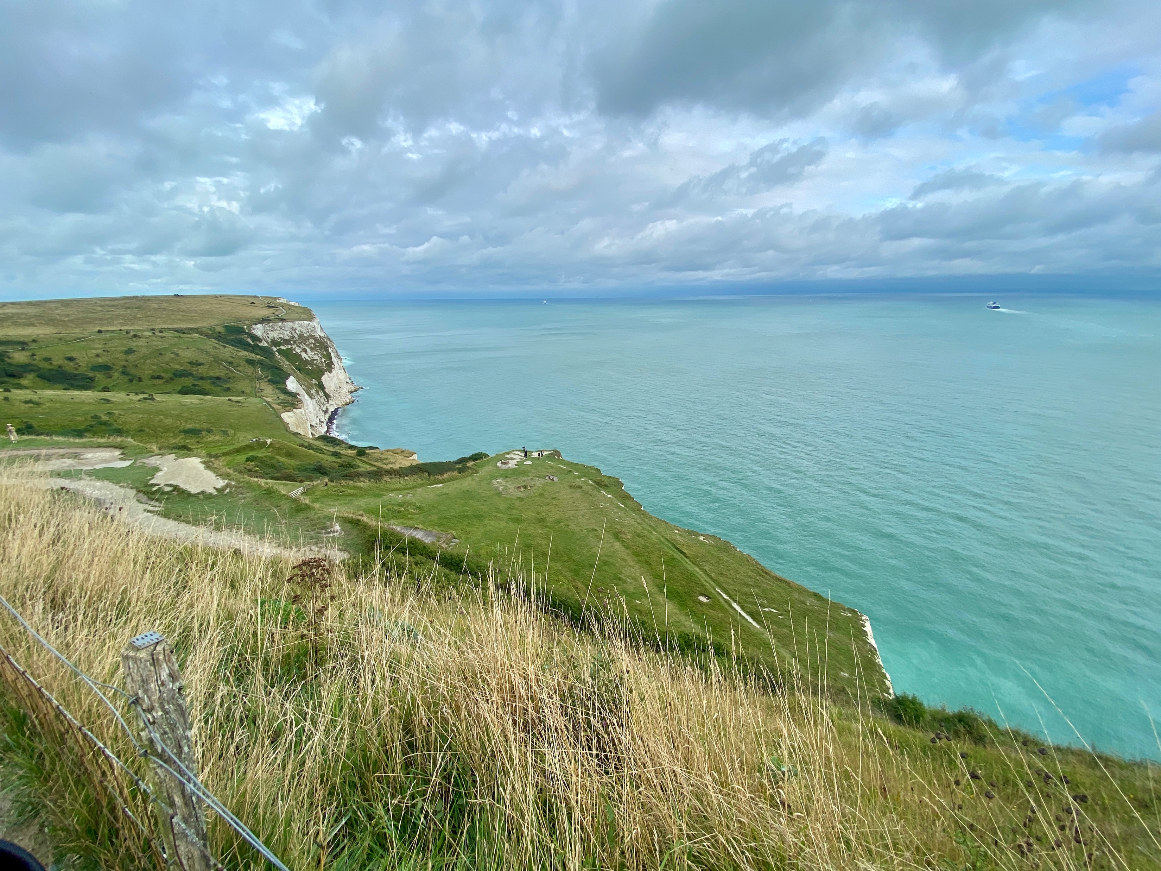
7) Impressionen aus der letzten Fahrt
White Cliffs of Dover

Slide 17
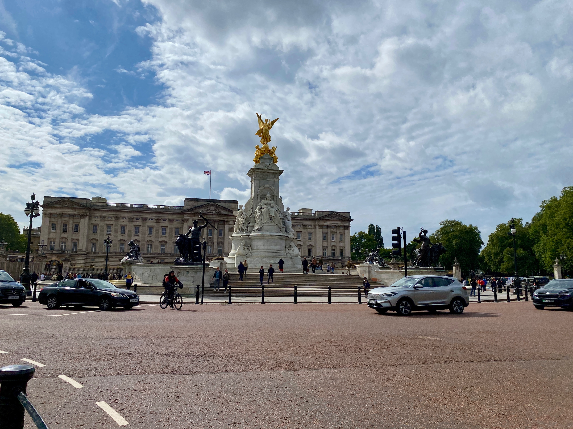
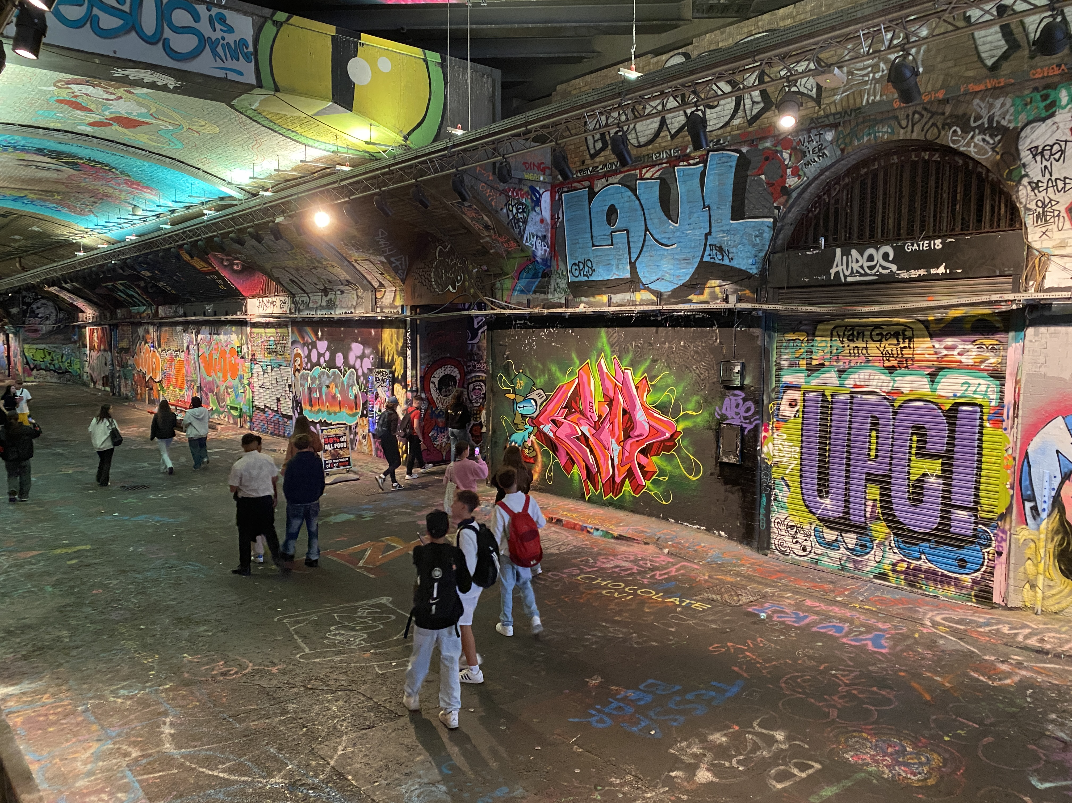
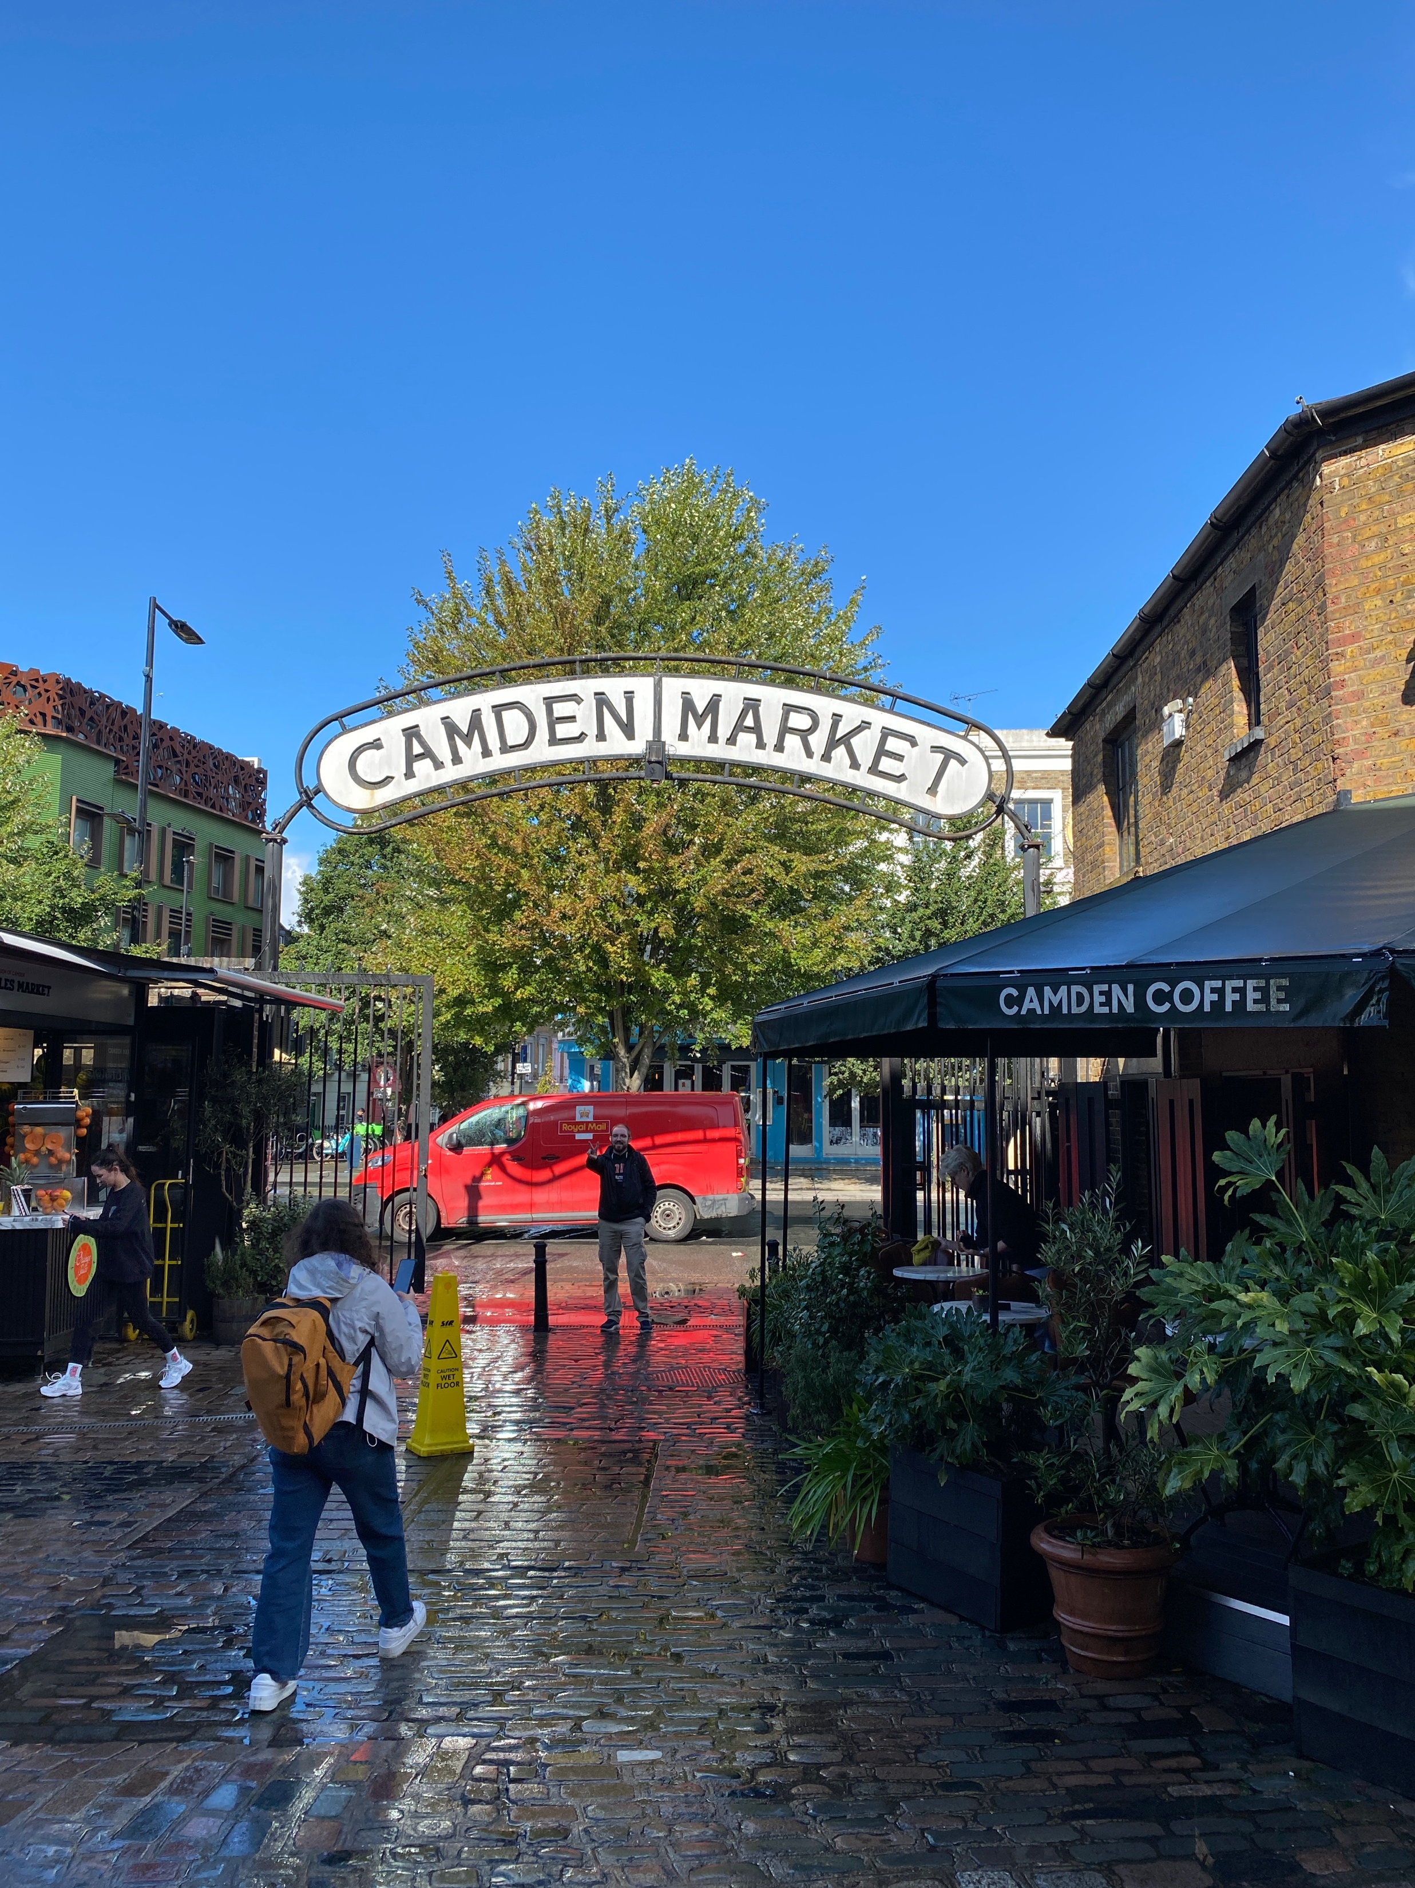
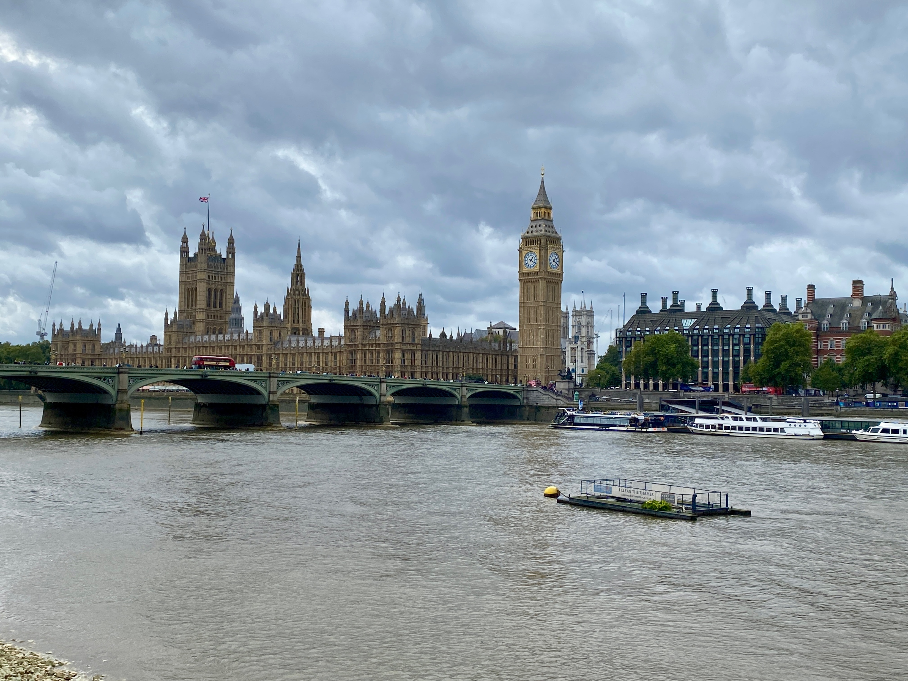
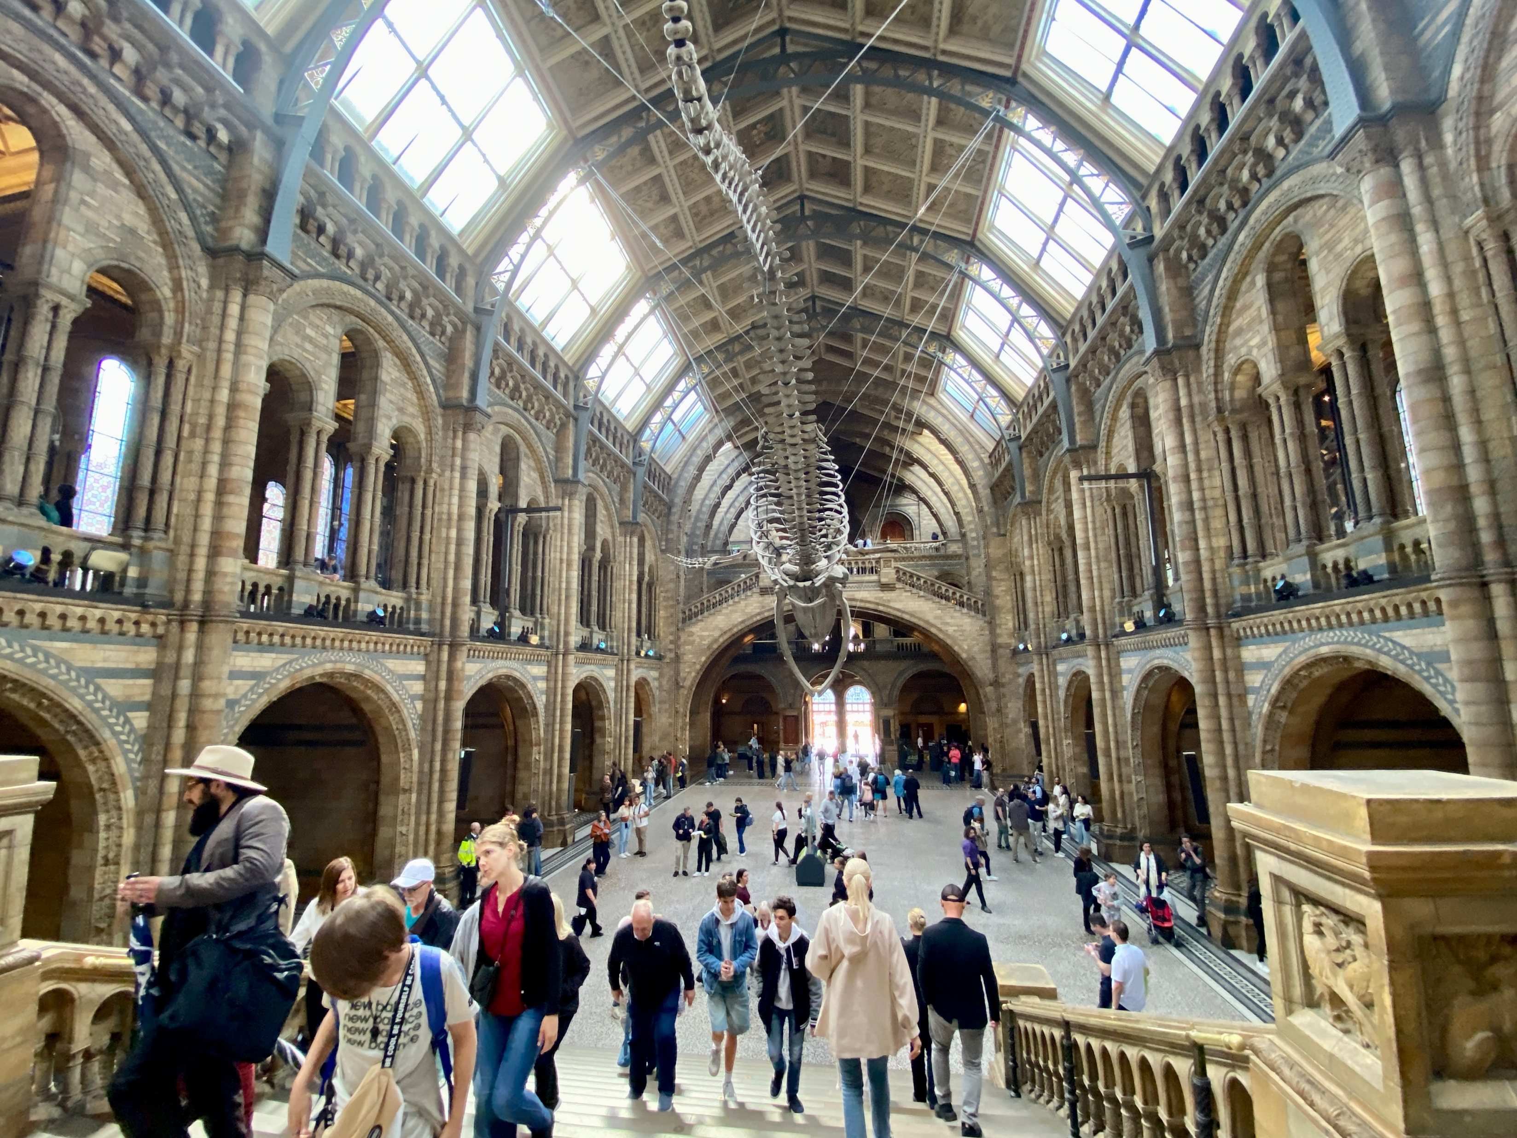
7) Impressionen aus der letzten Fahrt
London

Slide 18
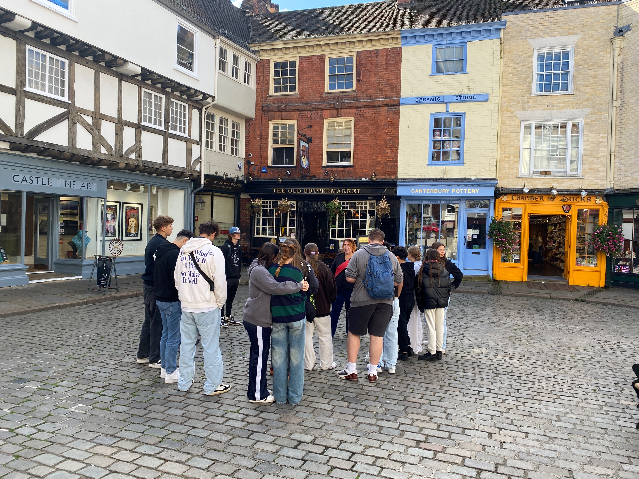
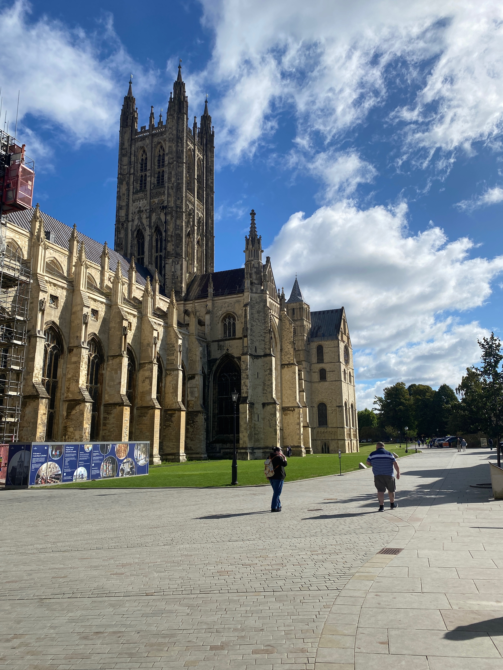
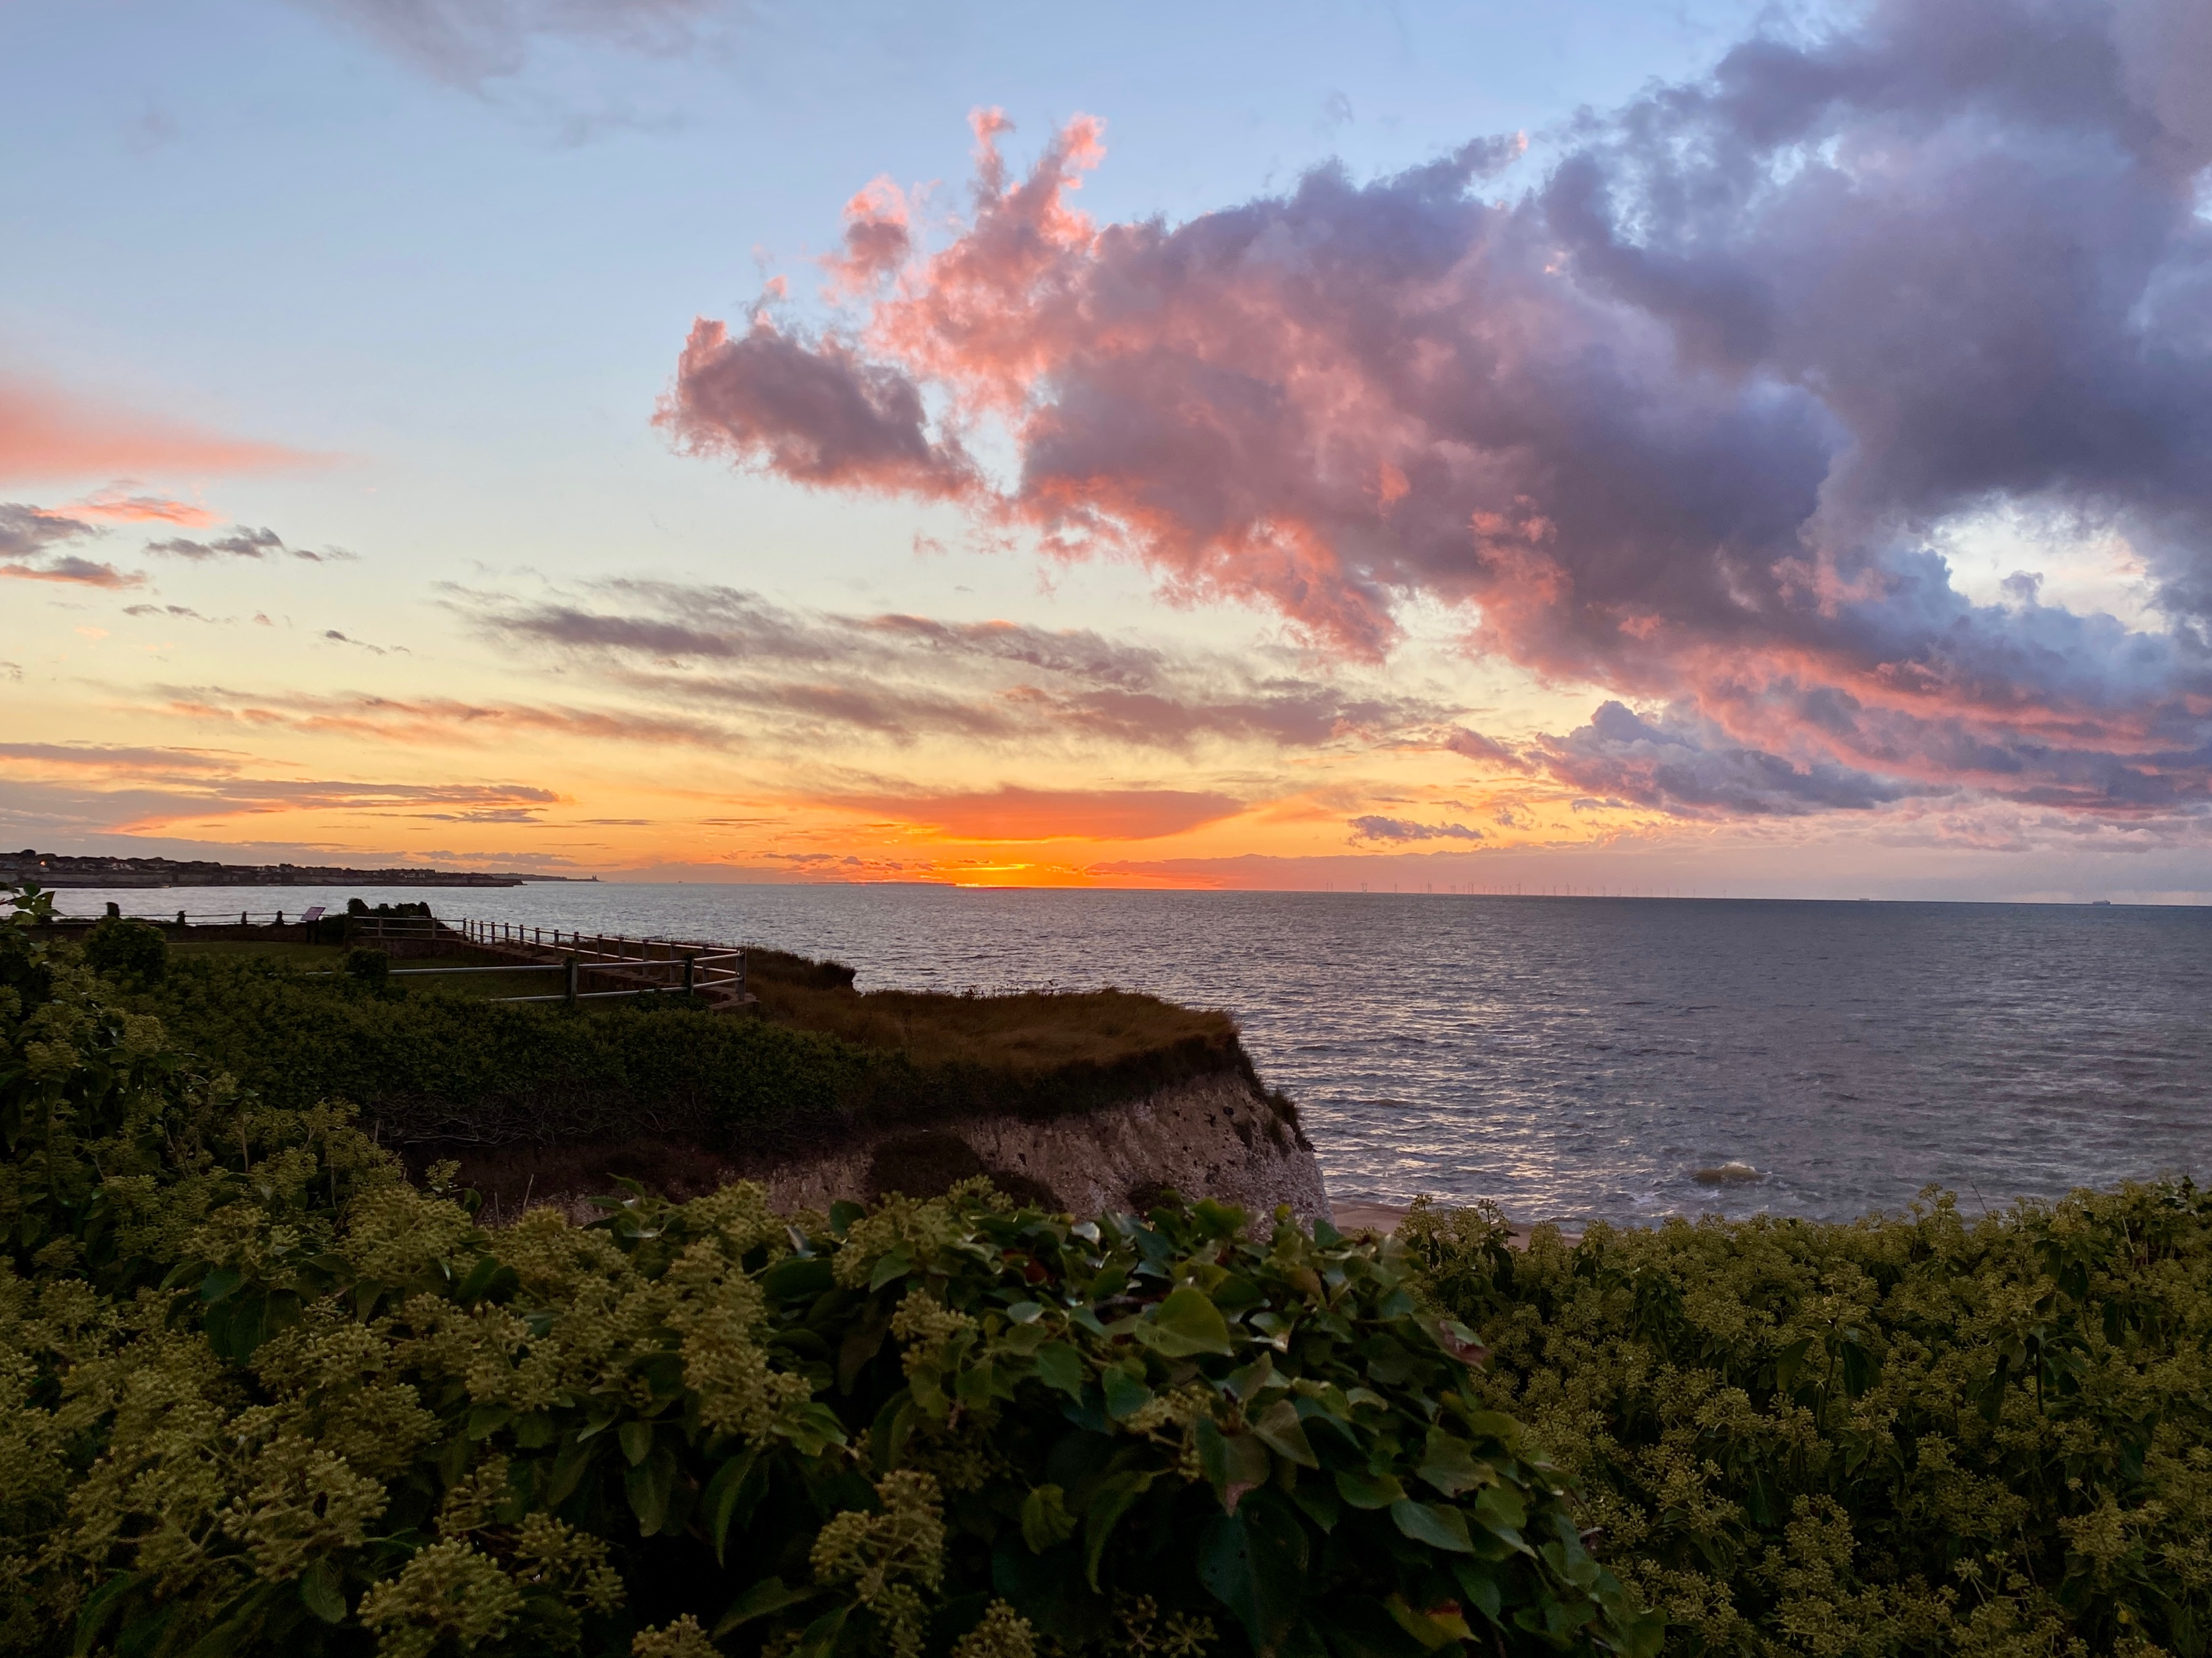
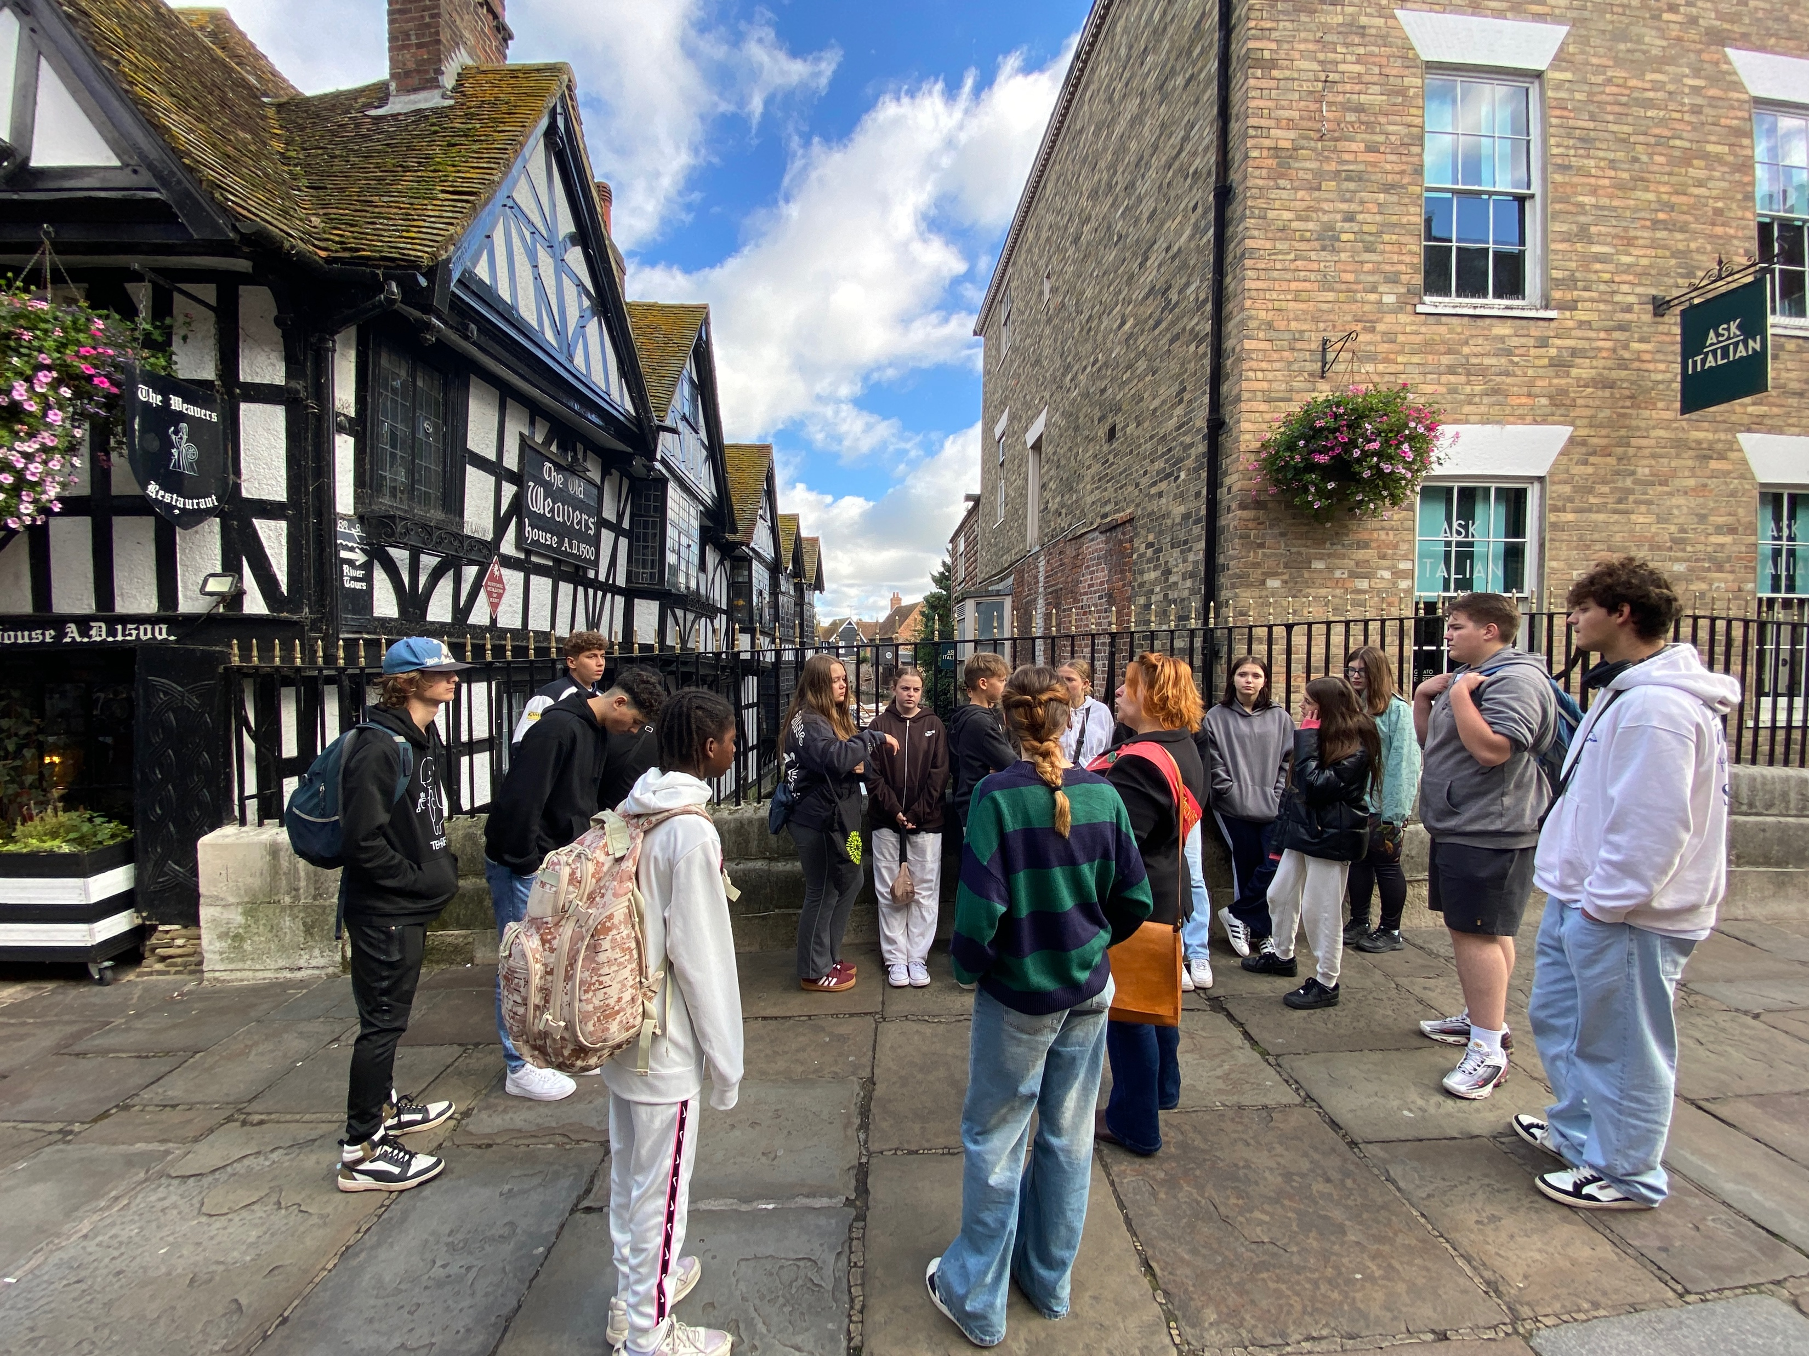
7) Impressionen aus der letzten Fahrt
Canterbury

Slide 19
8) Fragen

